Slide 1
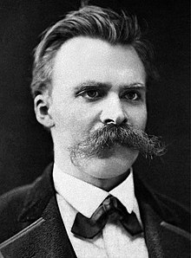
Friedrich Nietzsche
Miriam Peco 1ºBach

Slide 2
ÍNDICE
Biografía
Influencia
Filosofía
Obras

Slide 3
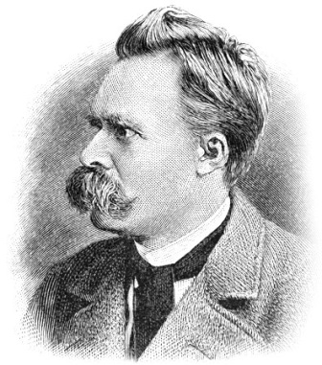
BIOGRAFÍA
Nació el 15 de octubre de 1844 en Röcken.
Filósofo alemán, nacionalizado suizo.
Se educó en un ambiente religioso.
Estudió filología clásica en las universidades de Bonn y Leipzig.
En 1882 pretendió un matrimonio con la poetisa Lou Andreas Salomé.
Padecía de sífilis y sus últimos once años de su vida los pasó recluido.
Falleció en Weimar el 25 de agosto de 1900.

Slide 4
Influencia
Sócrates y Platón | Se opone a ellos por considerarlos responsables del "platonismo" y de la decadencia de la cultura occidental.
Los sofistas | Por su teoría relativista de la verdad y la concepción del lenguaje como un simple instrumento del ser humano, sin un fundamento objetivo que lo legitime.
Ilustrados | Como Voltaire y sus críticas a la tradición religiosa dogmática.
El empirismo de Hume | En su crítica al yo o alma, el papel de los sentidos y su negación de las substancias y de la necesidad física, reinterpretando esta última como un mero hábito psicológico.
Kant | Nietzsche criticó su filosofía por considerarla una forma sofisticada de platonismo,
Schopenhauer: | Es la influencia más importante; Schopenhauer defendió la existencia de la "voluntad de vivir" como principio metafísico

Slide 5
Filosofía

Slide 6
Posterior: ejerció mucha influencia sobre la literatura alemana, así como sobre la literatura europea y la teología. Sus conceptos han sido discutidos y ampliados por personalidades como los filósofos alemanes Karl Jaspers y Martin Heidegger, el filósofo judío alemán Martin Buber, el teólogo germano-estadounidense Paul Tillich, y los escritores franceses Albert Camus y Jean-Paul Sartre.

Slide 7
OBRAS

